Slide 1
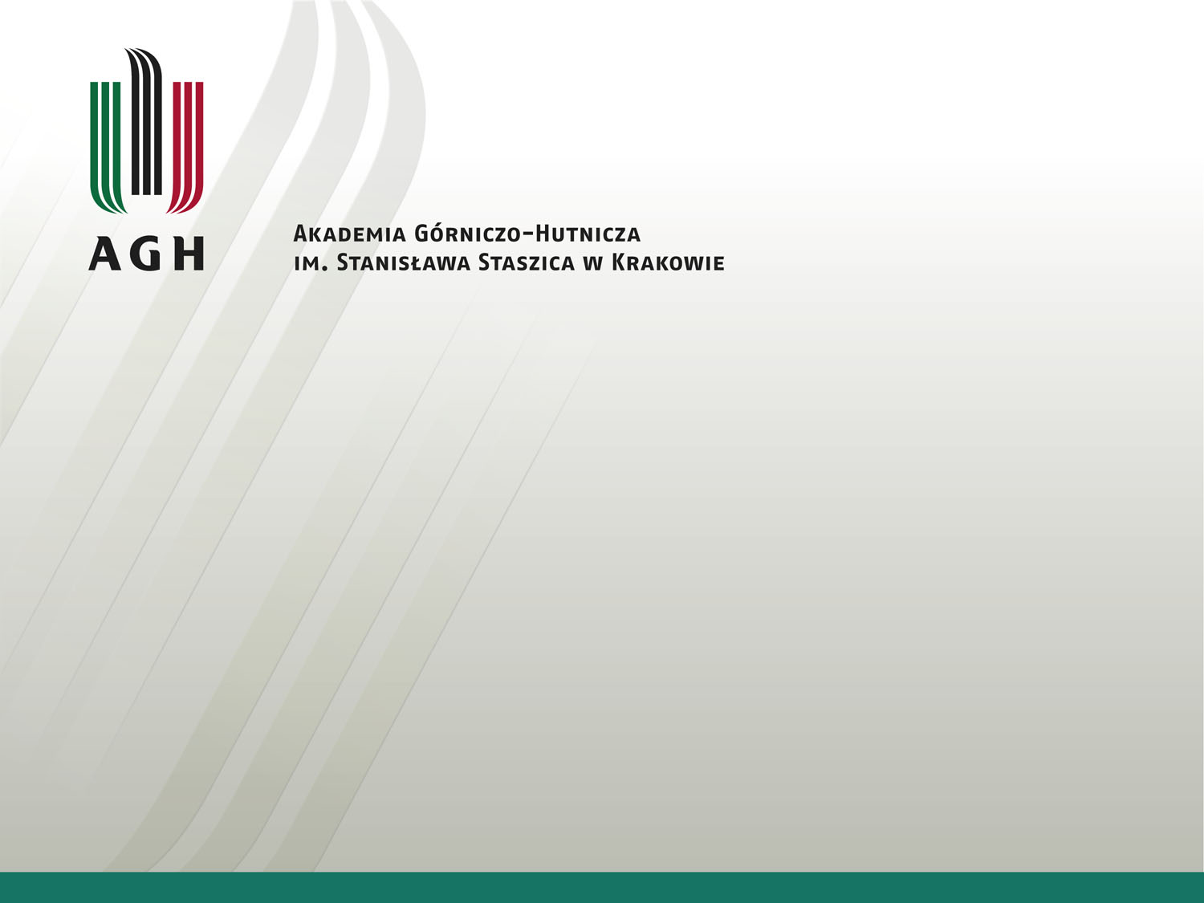
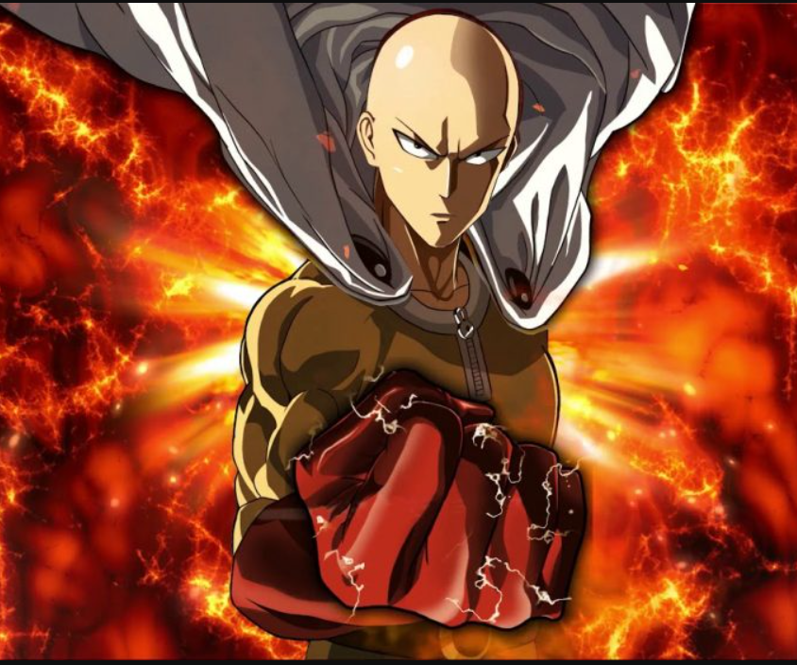
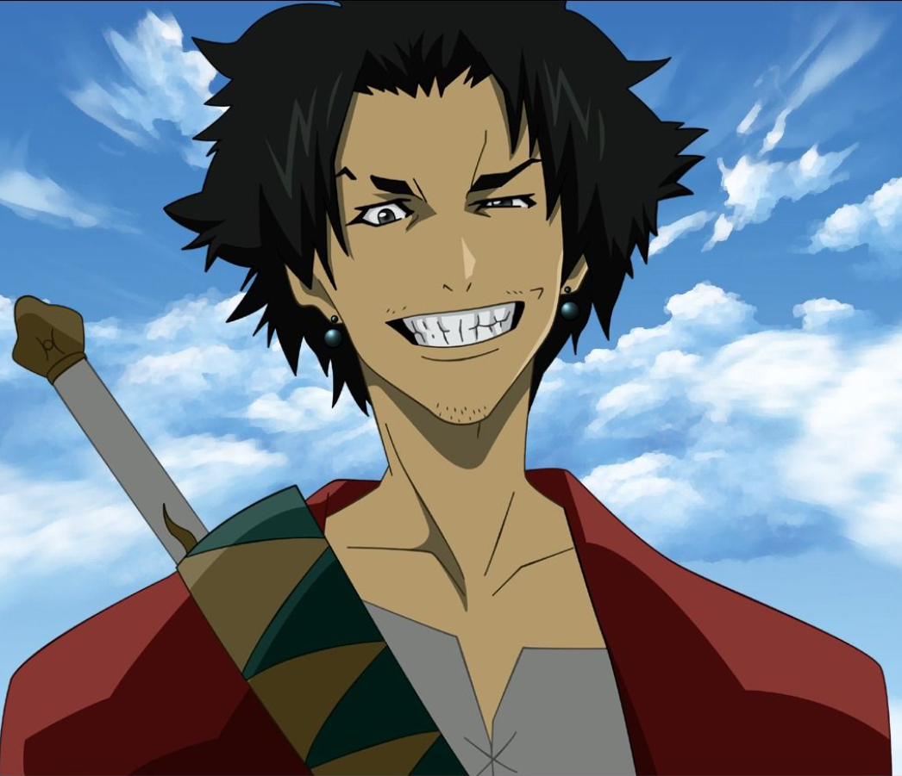
C# dla początkujących
Programowanie obiektowe
Kupryianau Heorhi
www.agh.edu.pl

Slide 2
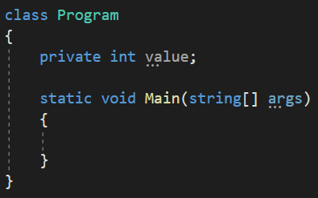
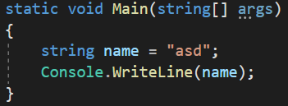
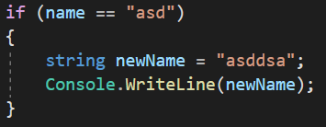
Zakresy życia zmiennych
Klasa
Metoda
Blok kodu
www.agh.edu.pl

Slide 3
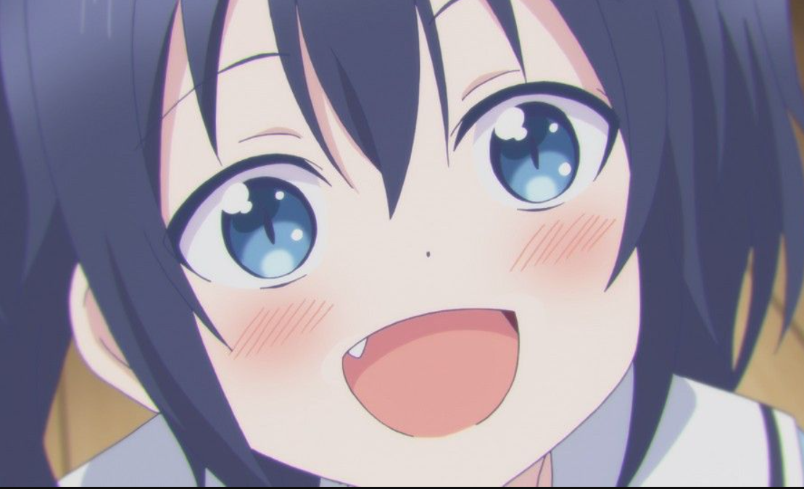
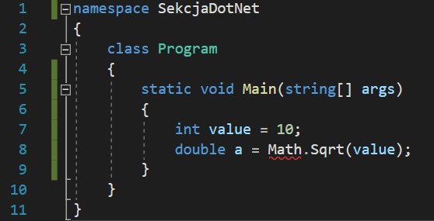
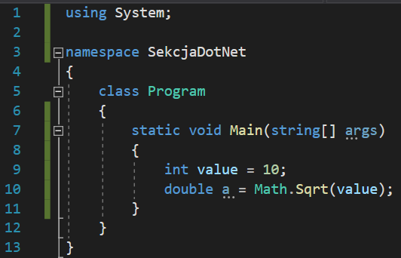
Przestrzenie nazw
Przestrzenie nazw (namespaces) to są po prostu foldery w projekcie.
www.agh.edu.pl

Slide 4
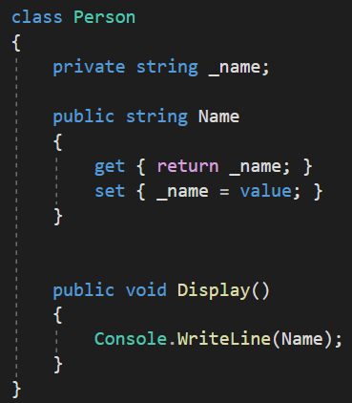
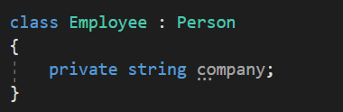
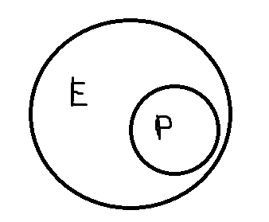
Dziedziczenie
Dziedziczenie jest to jeden z 4 podstawowych paradygmatów programowania obiektowego. Jest to rodzaj relacji pomiędzy dwoma klasami, która pozwala jednemu z nich dziedziczyć kod drugiego.
www.agh.edu.pl

Slide 5
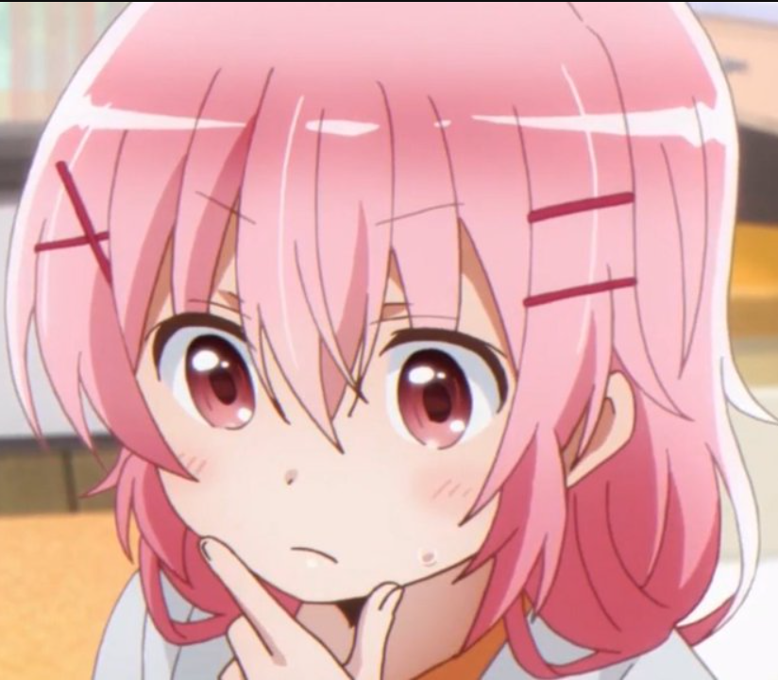
Modyfikatory dostępu
public - brak ograniczeń
private - dostęp tylko z wewnątrz klasy
protected - dostęp tylko z wewnątrz klasy oraz z klas dziedziczonych
internal - dostęp z klas z tego samego projektu
protected internal - dostęp z klas z tego samego projektu lub z klas dziedziczonych
private protected - dostęp tylko z wewnątrz klasy oraz z klas dziedziczonych (ale tylko z wewnątrz projektu)
www.agh.edu.pl

Slide 6
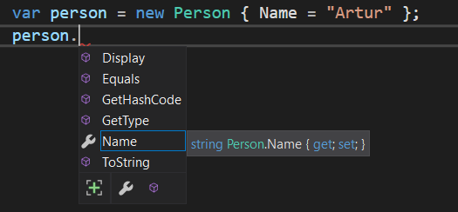
Dziedziczenie
Wszystkie klasy są domyślnie dziedziczone po klasie Object
www.agh.edu.pl

Slide 7
Dziedziczenie
W C# nie ma dziedziczenia wielokrotnego (np. jak w C++). Ale ten problem się rozwiązuje, za pomocą interfejsów.
Klasa pochodna nie może mieć szerszy modyfikator dostępu niż klasa bazowa.
słowo kluczowe sealed zabrania dziedziczenie po tej klasie.
Nie można się dziedziczyć po klasie statycznej.
www.agh.edu.pl

Slide 8
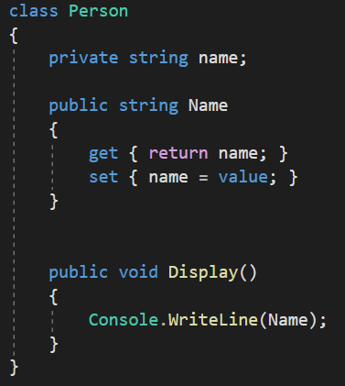
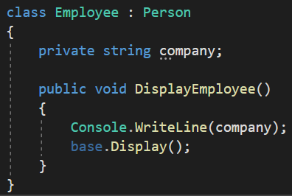
Dziedziczenie
Słowo kluczowe base jest używane do zyskiwania dostępu do składowych klasy bazowej z klasy pochodnej.
www.agh.edu.pl

Slide 9
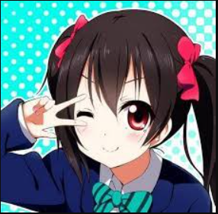
Dziedziczenie
Konstruktory w klasach pochodnych.
Jeżeli w klasie bazowej nie ma domyślnego konstruktora, musimy w klasie pochodnej wywołać jeden z bazowych konstruktorów.
www.agh.edu.pl

Slide 10
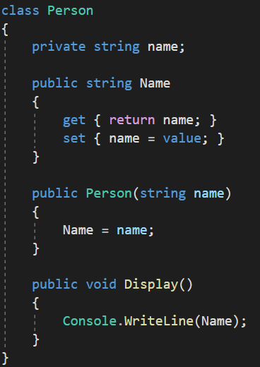
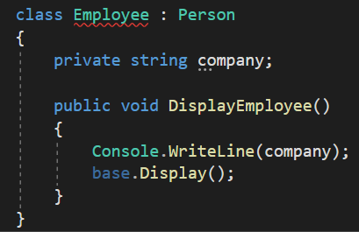
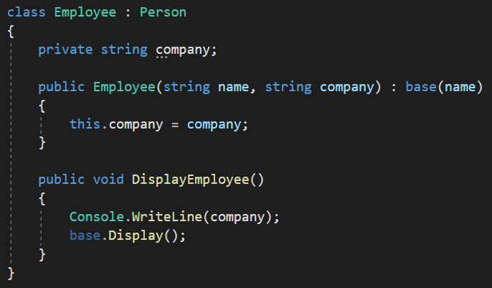
Dziedziczenie
www.agh.edu.pl

Slide 11
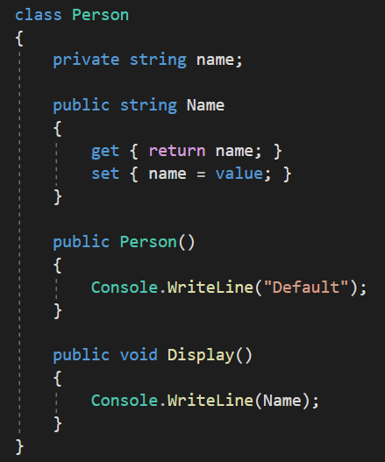
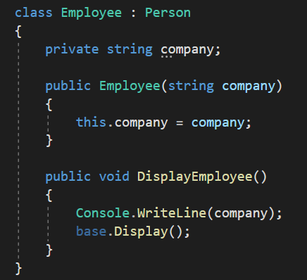
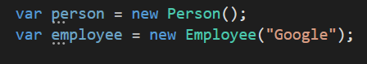
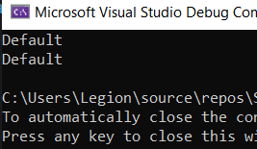
Dziedziczenie
Jeżeli w klasie bazowej istnieje domyślny konstruktor, to możemy nie wywoływać konstruktor bazowy, ale trzeba pamiętać, że w takim przypadku domyślny konstruktor wywoła się niejawnie.
www.agh.edu.pl

Slide 12
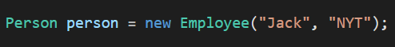
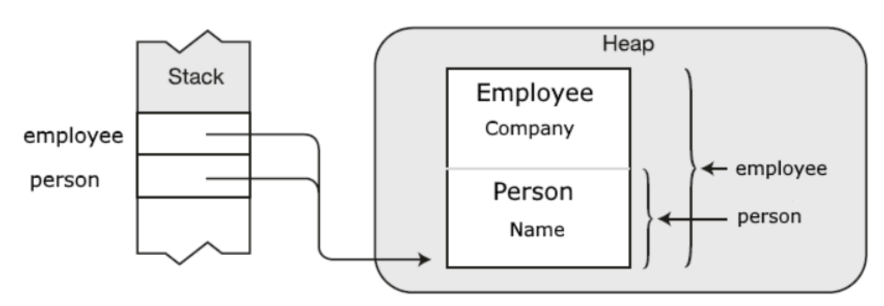
Konwersja typów
Upcasting - obiekt pochodnej klasy ma w sobie obiekt klasy bazowej.
www.agh.edu.pl

Slide 13
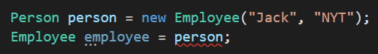
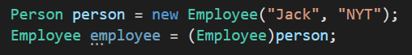
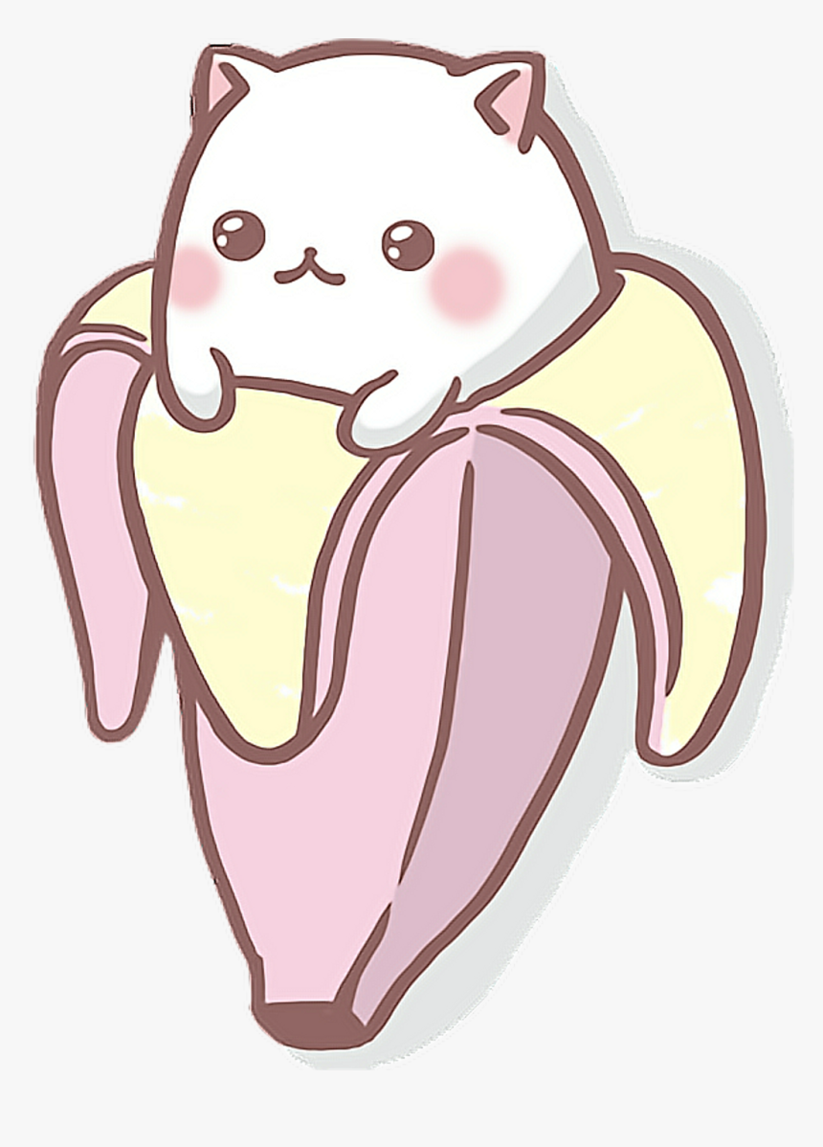
Konwersja typów
Downcasting - obiekt klasy bazowej MOŻE być obiektem klasy pochodnej. Konwersja musi być jawna.
www.agh.edu.pl

Slide 14
Polimorfizm
Przed metodą, albo właściwością możemy dodać słowo kluczowe virtual (albo abstract), co pozwala przeciążać tę metodę albo właściwość w klasach pochodnych.
By przeciążyć metodę w klasie pochodnej, używamy słowo kluczowe override.
www.agh.edu.pl

Slide 15
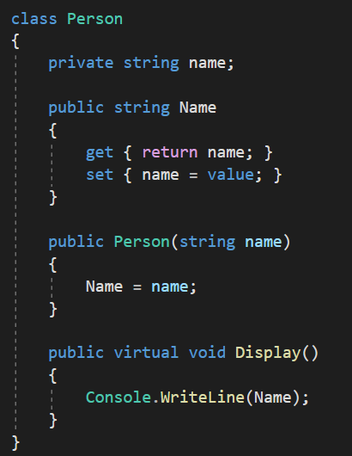
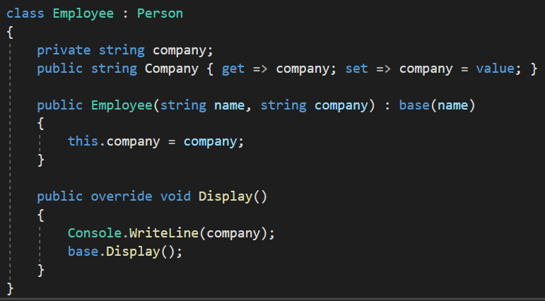
Polimorfizm
www.agh.edu.pl

Slide 16

Dziękuję za uwagę!
www.agh.edu.pl

